Slide 1
臺南市新營區 公誠國民小學
109學年度上學期課後社團報名說明

Slide 2
星期 | 星期一 | 星期二 | 星期三 | 星期四 | 星期五
時間 | 16:00-17:30 | 16:00-17:30 | 13:00-14:30 | 16:00-17:30 | 16:00-17:30
開課項目 | 武術入門 | 未來科學 賽車機器人 | 古箏 | 創意美術 | 烏克麗麗
 |  | 羽球 | 手工藝及 繪畫 | 溜冰 (直排輪) | MV舞蹈班
 |  |  | 游泳

Slide 3
報名日期
109/08/25 (二)
20:00 開始
109/08/27 (四)
12:00 截止
~

Slide 4
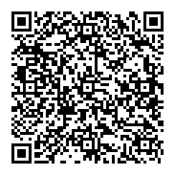
線上報名測試專用網址
https://www.gces.tn.edu.tw/modules/kw_club/index.php?club_year=%E5%B0%8F%E4%B8%80%E8%BF%8E%E6%96%B0%E6%B4%BB%E5%8B%95%E7%A4%BE%E5%9C%98%E6%B8%AC%E8%A9%A6%E5%A0%B1%E5%90%8D

Slide 5
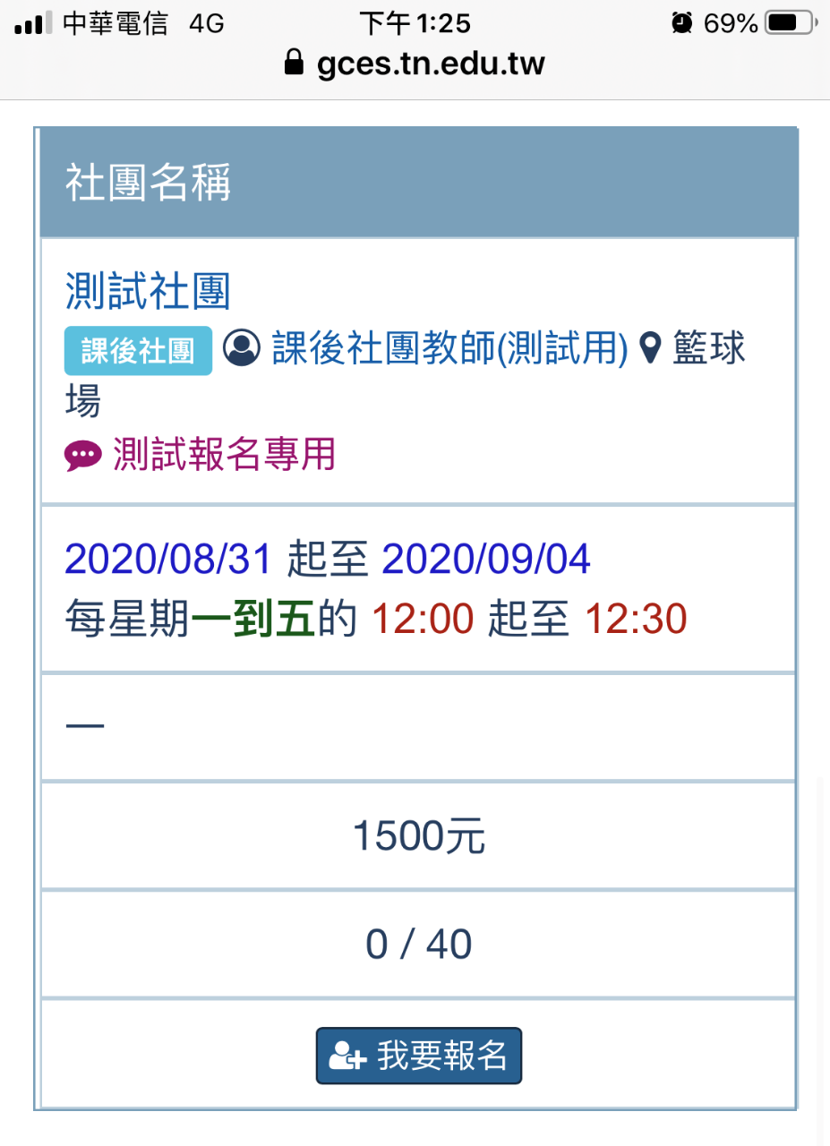
線上報名步驟講解(手機版)

Slide 6
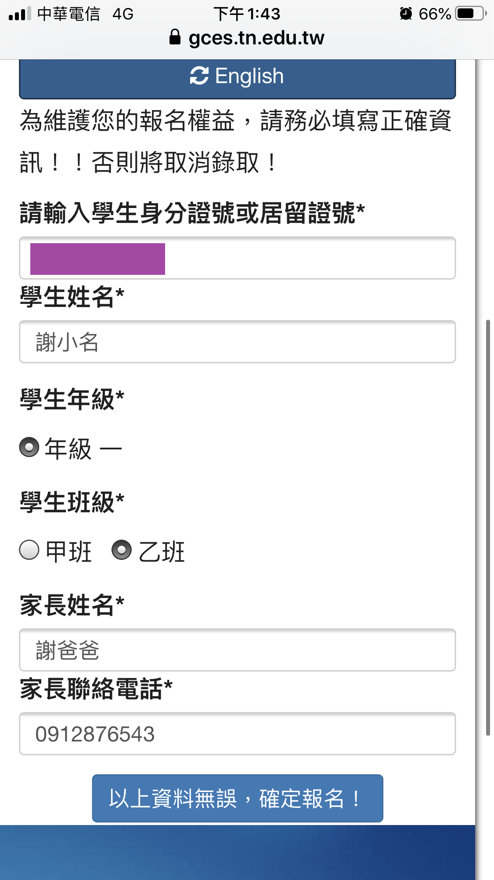

Slide 7
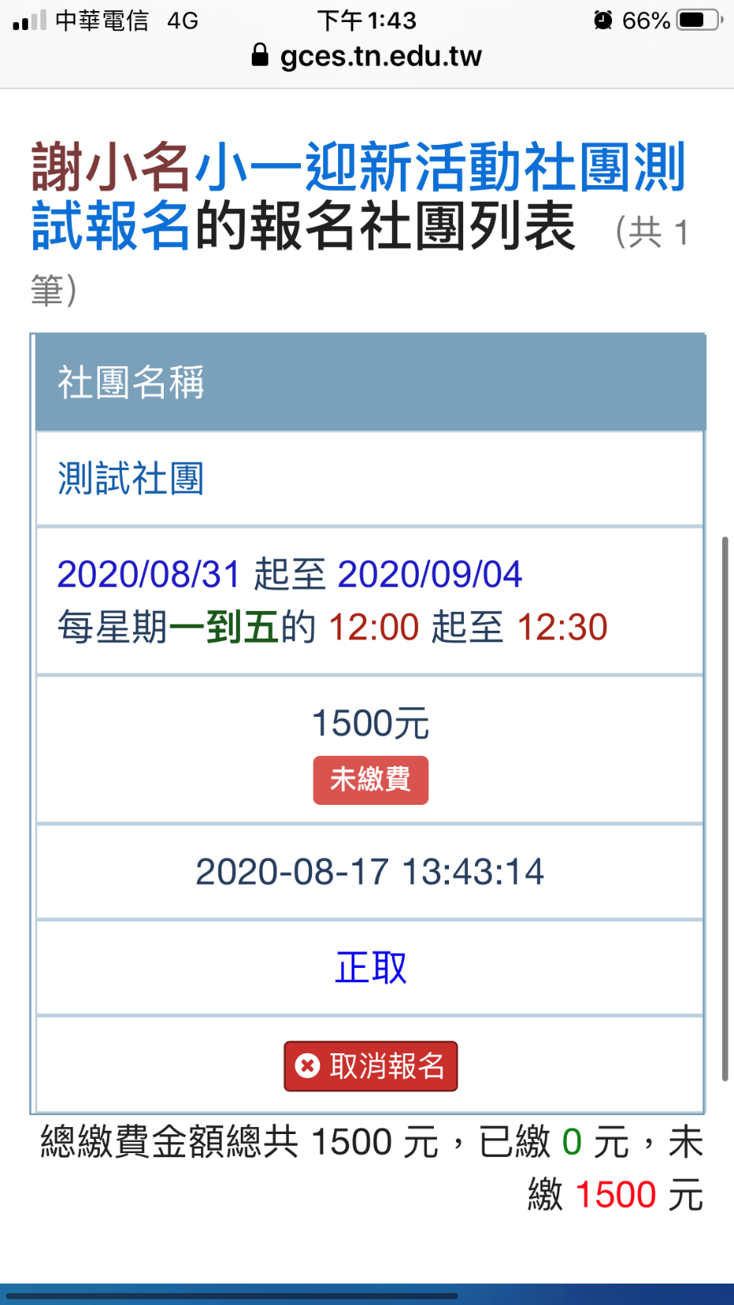

Slide 8
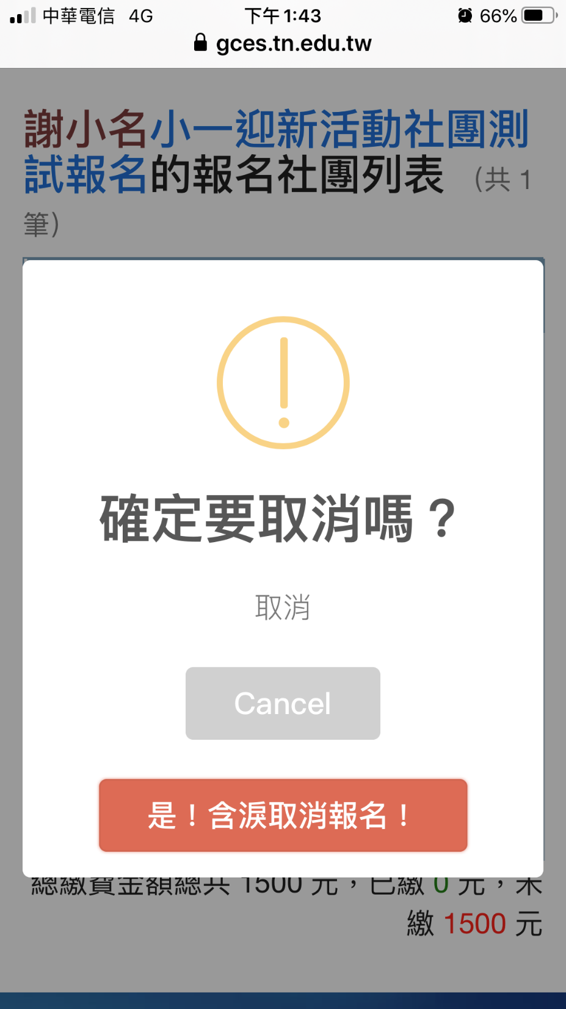

Slide 9
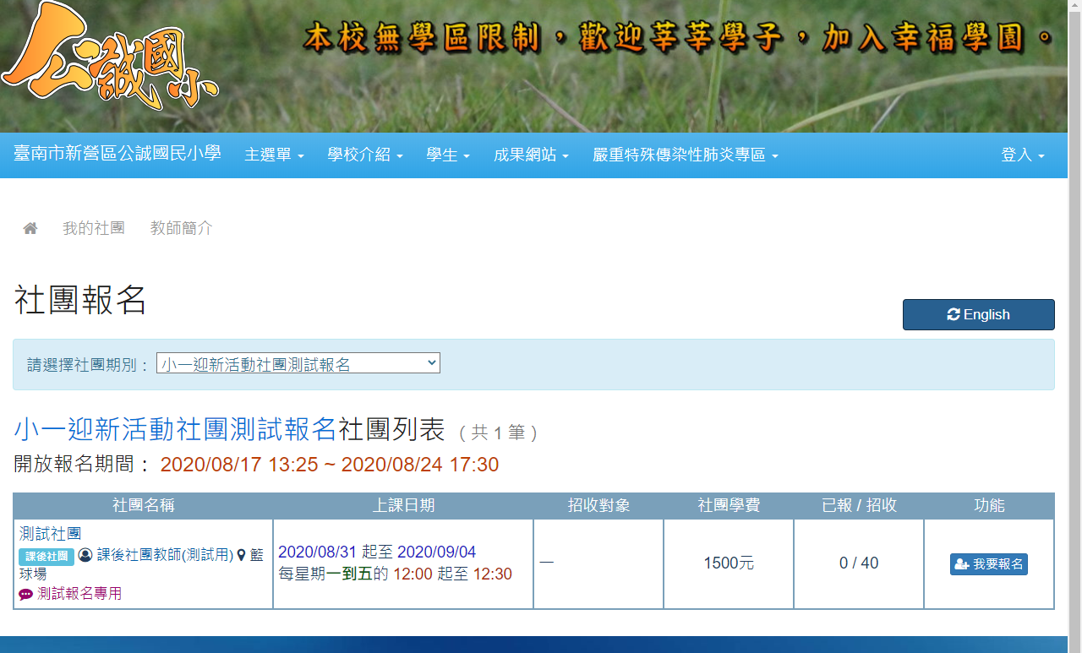
線上報名步驟講解(電腦版)

Slide 10
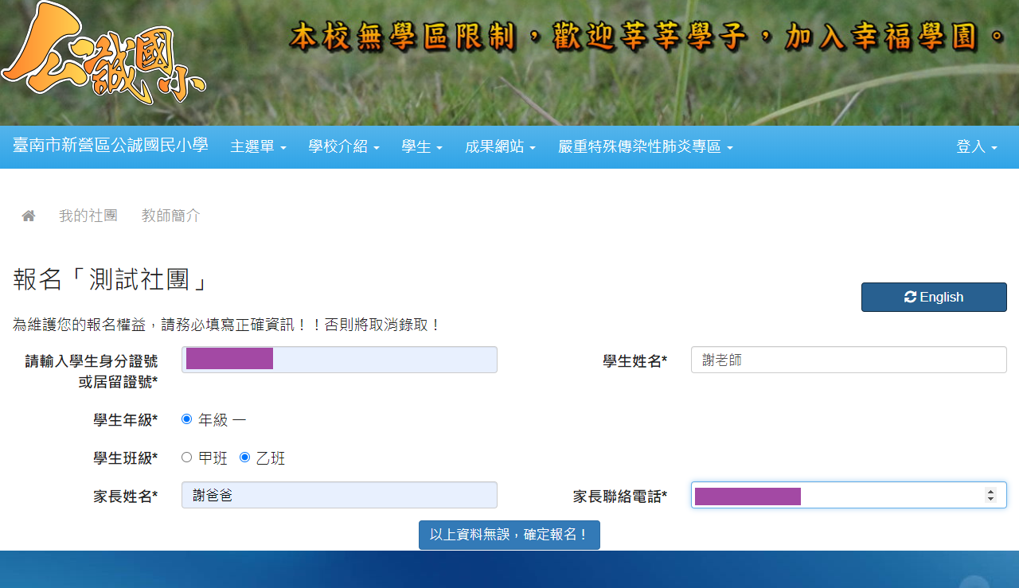

Slide 11
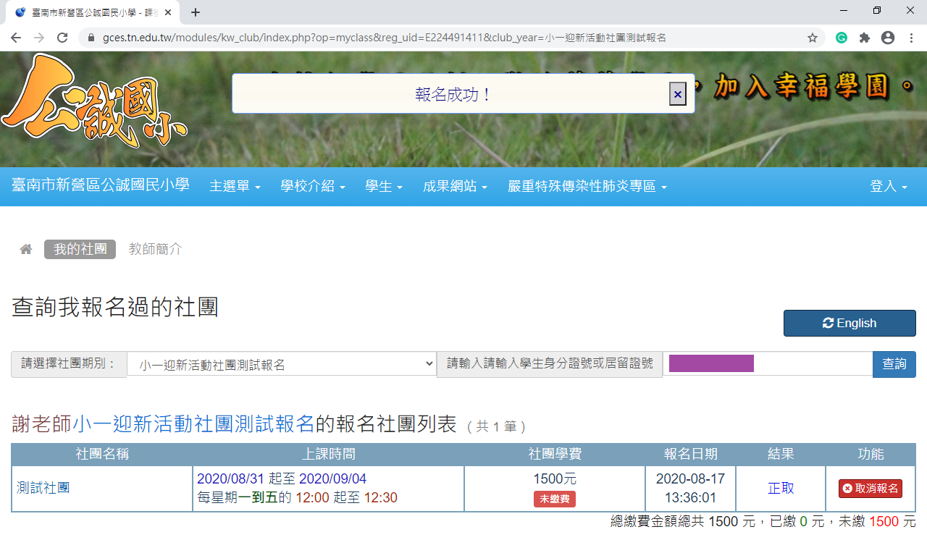

Slide 12
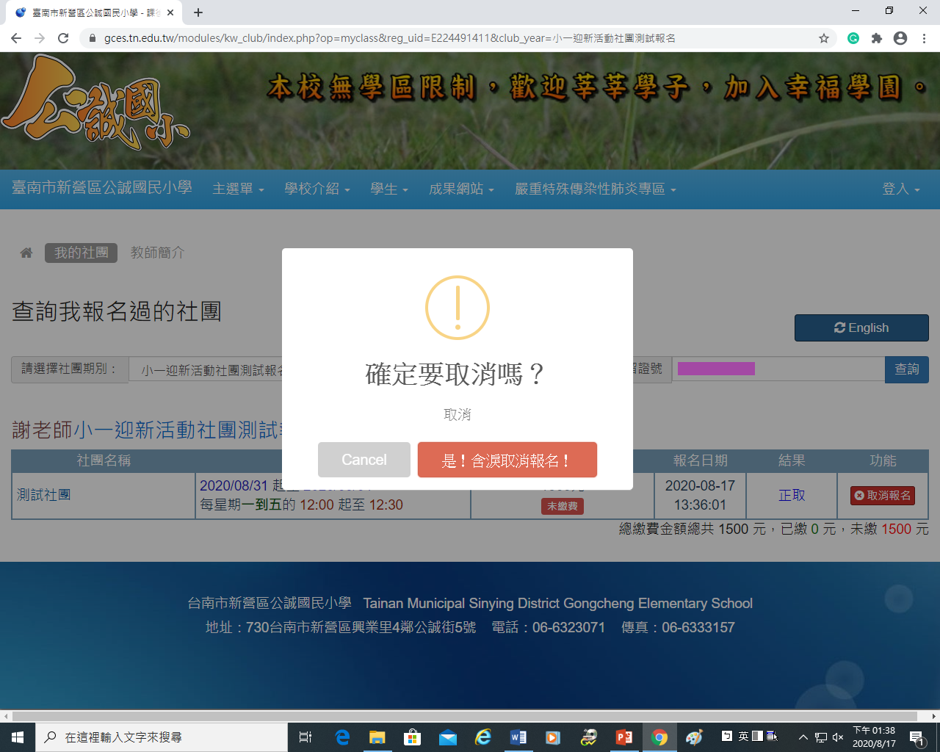

Slide 13
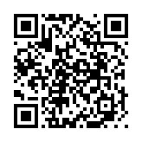
正式線上報名網址
https://www.gces.tn.edu.tw/modules/kw_club/

Slide 14
** 相關注意事項 **
109/08/26(三) 早上09:00-12:00，學務處可提供電腦協助報名。
正式錄取名單將於109/08/28(五)公告於校網及學校中庭布告欄。
3. 社團正式開課時間：109/08/31(一)開學日
※游泳社團第63期於09/16(三)開課。
110/01/19(二)為社團最後上課日。
4. 停課日：國定假日、補課日、結業式、防災假

Slide 15
** 相關注意事項 **
4. 欲更改報名者，請務必於報名截止日前上網自行取消報名。
為避免傳達有誤，請勿僅以口頭告知，以維護自身及他人權益。
正式上課後一個禮拜內為加退選時間，如欲更改社團，
請書寫聯絡簿轉知學校。

Slide 16
Q&A

